Slide 1

CHỦ ĐỀ 6
PHÁT TRIỂN BẢN THÂN

Slide 2

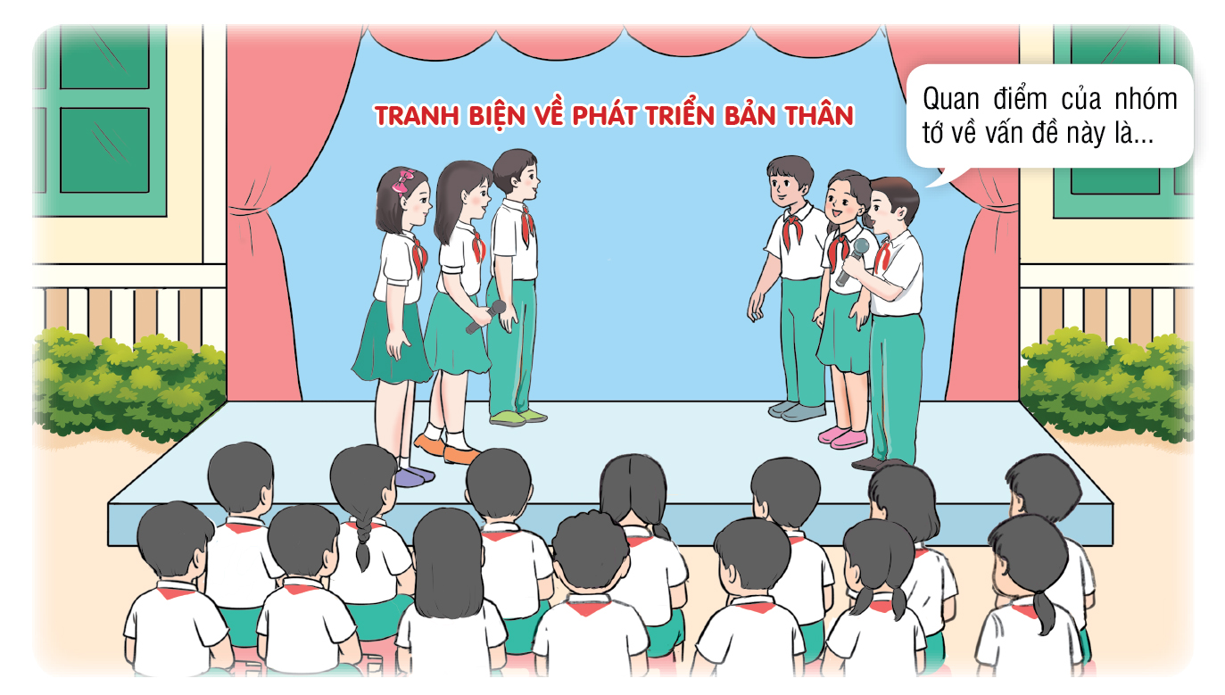
CHỦ ĐỀ 6
HOẠT ĐỘNG RÈN LUYỆN BẢN THÂN (TUẦN 22)

Slide 3

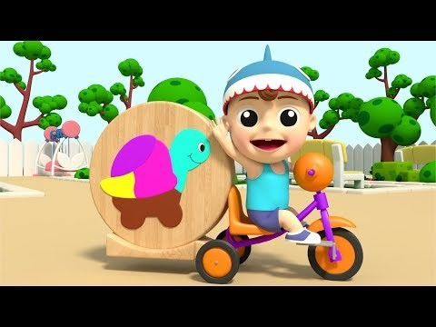
Khởi động
Bài hát
Hai bàn tay của em – tác giả xuân giao

Slide 4
Hoạt động 3
Nhận diện những biểu hiện của tư duy khoa học

Slide 5
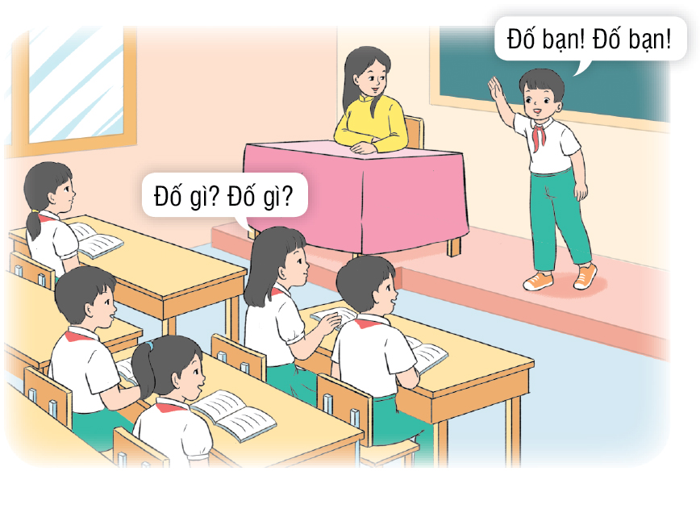
Hoạt động 3: Nhận diện những biểu hiện của tư duy khoa học
1. Trò chơi “ đoán sự vật”
Gợi ý:
Quản trò hô to “ Đố bạn, đố bạn”
Người chơi đáp lại “ Đố gì? Đố gì?”
Quản trò nêu gợi ý liên quan đến nội dung đố ( tối đa 3 lần)
Người tham dự giơ tay trước được trả lời
Tài liệu được chia sẻ bởi Website VnTeach.Com
https://www.vnteach.com

Slide 6
Hoạt động 3: Nhận diện những biểu hiện của tư duy khoa học
  2. Chia sẻ những biểu hiện của tư duy khoa học qua trò chơi
Khả năng phán đoán….
Tư duy logic…
Suy nghĩ mạch lạc…

Slide 7
Hoạt động 4
Cách rèn luyện tư duy khoa học để phát triển bản thân

Slide 8
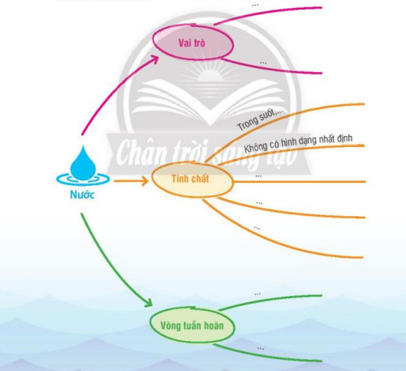
Hoạt động 4: Cách rèn luyện tư duy khoa học để phát triển bản thân
1. Lập sơ đồ tư duy về một nội dung khoa học em cần giải quyết
Tham khảo sơ đồ sau
Làm việc nhóm
Gợi ý
Giáo viên đưa ra một nội dung khoa học mà học sinh cần giải quyết
Học sinh thực hành lập sơ đồ tư duy về nội dung khoa học trên
Học sinh mỗi nhóm trình bày trước lớp

Slide 9

Hoạt động 4: Cách rèn luyện tư duy khoa học để phát triển bản thân
2. Vận dụng các bước sau để giải quyết một vấn đề trong cuộc sống
Trao đổi với bạn bên cạnh theo các gợi ý:
+ B1: Xác định vấn đề cần giải quyết
+ B2: Nêu các giải pháp khác nhau để giải quyết vấn đề đó
+ B3: Phân tích ưu, nhược điểm từng giải pháp
+ B4: Lựa chọn giải pháp tối ưu để giải quyết vấn đề

Slide 10

Xin chân thành cảm ơn

